Slide 1
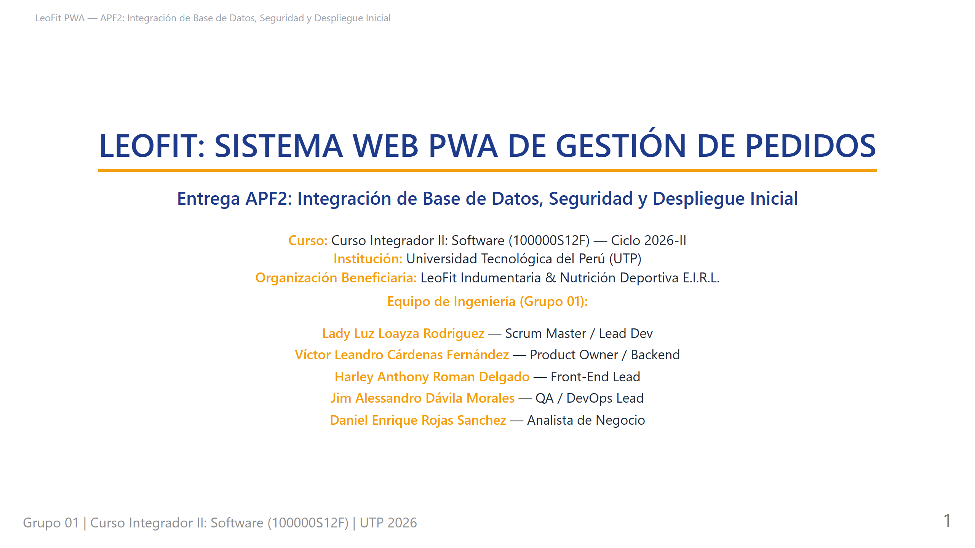
Notes:
Expositor: Lady Luz Loayza Rodriguez (Scrum Master)
Tiempo: 45 seg
Guion: Estimado docente y miembros del jurado evaluador, tengan ustedes muy buenas tardes. Damos inicio a la sustentación del Avance de Proyecto Final 2 del sistema web PWA para LeoFit. Siguiendo rigurosamente la consigna de evaluación y la rúbrica oficial de 20 puntos, nuestra exposición inicia de forma mandatoria con el levantamiento del 100% de las observaciones del APF1. Posteriormente, demostraremos la integración física con PostgreSQL bajo el patrón Repository, los controles criptográficos de seguridad OWASP, y el primer despliegue operacional en la nube con su validación en vivo.

Slide 2
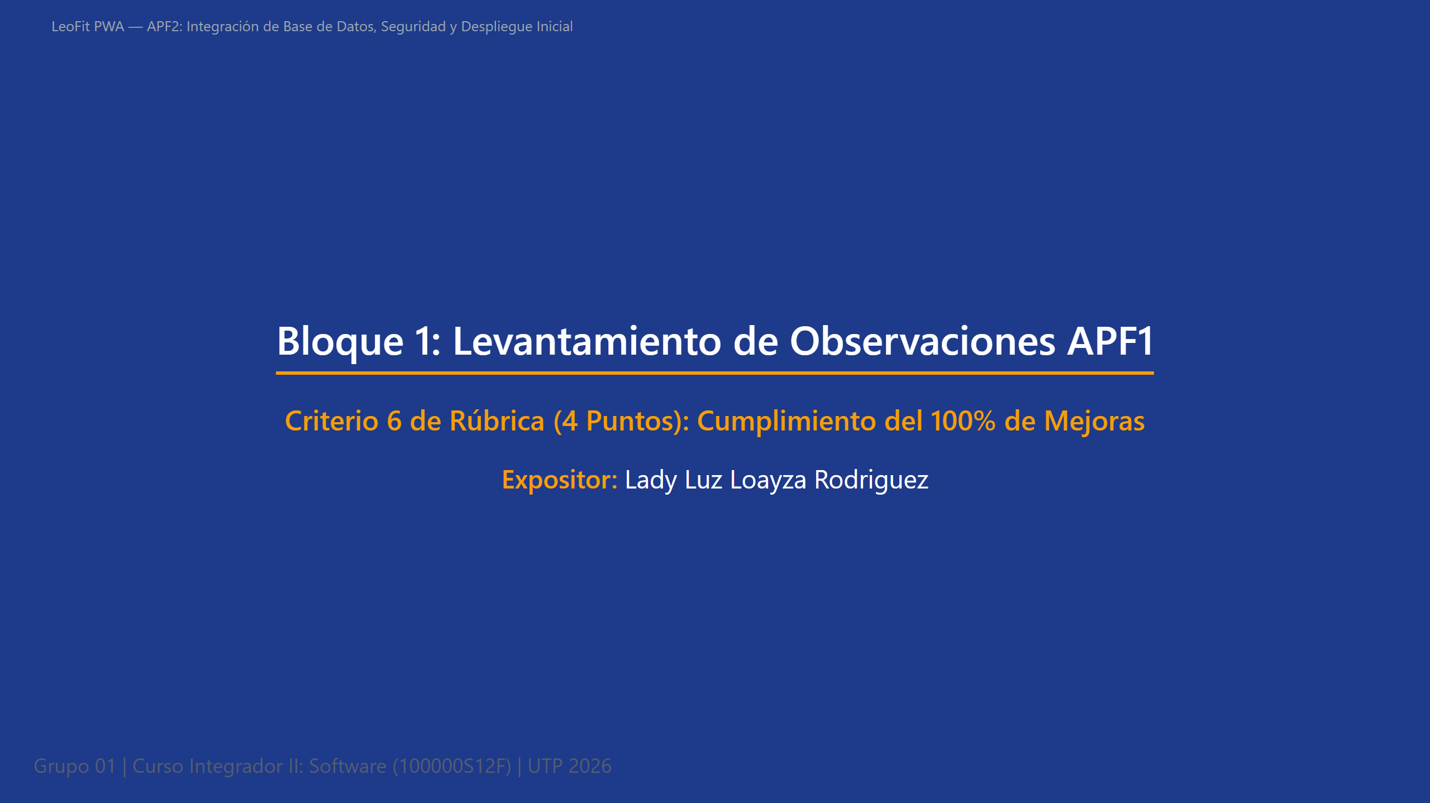
Notes:
Expositor: Lady Luz Loayza Rodriguez (Scrum Master)
Tiempo: 10 seg
Guion: Iniciamos la sustentación con el levantamiento integral de observaciones del APF1, asegurando los 4 puntos del criterio de retroalimentación.

Slide 3
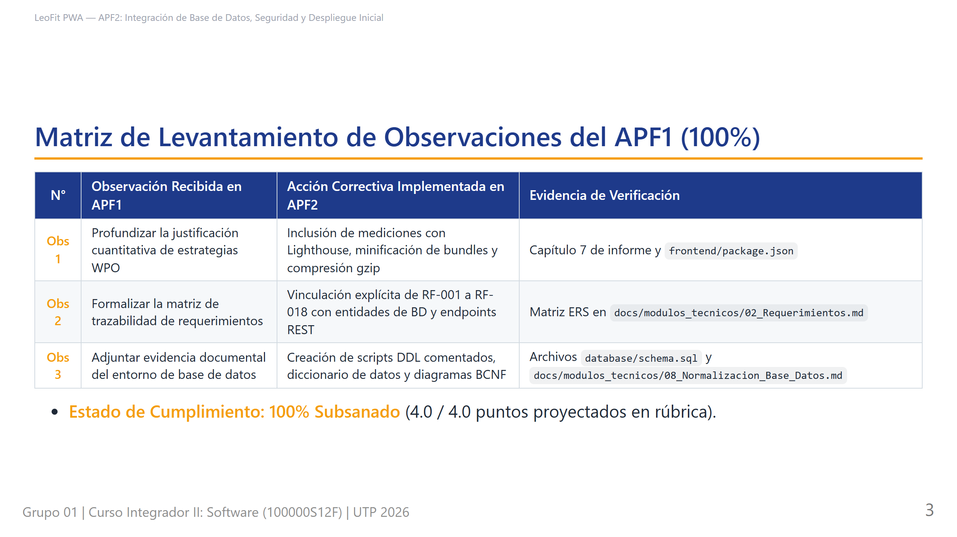
Notes:
Expositor: Lady Luz Loayza Rodriguez (Scrum Master)
Tiempo: 50 seg
Guion: Como exige la rúbrica de sustentación, iniciamos evidenciando la resolución total de las observaciones del APF1. Subsanamos la justificación técnica de optimización WPO detallando las métricas de compresión en el Front-End. Formalizamos la matriz de trazabilidad entre los 18 requerimientos funcionales y las tablas de base de datos, y generamos la documentación completa del script DDL. Habiendo cerrado este criterio, cedo la palabra a nuestro arquitecto de datos y Product Owner, Víctor Cárdenas, para sustentar la base de datos relacional.

Slide 4
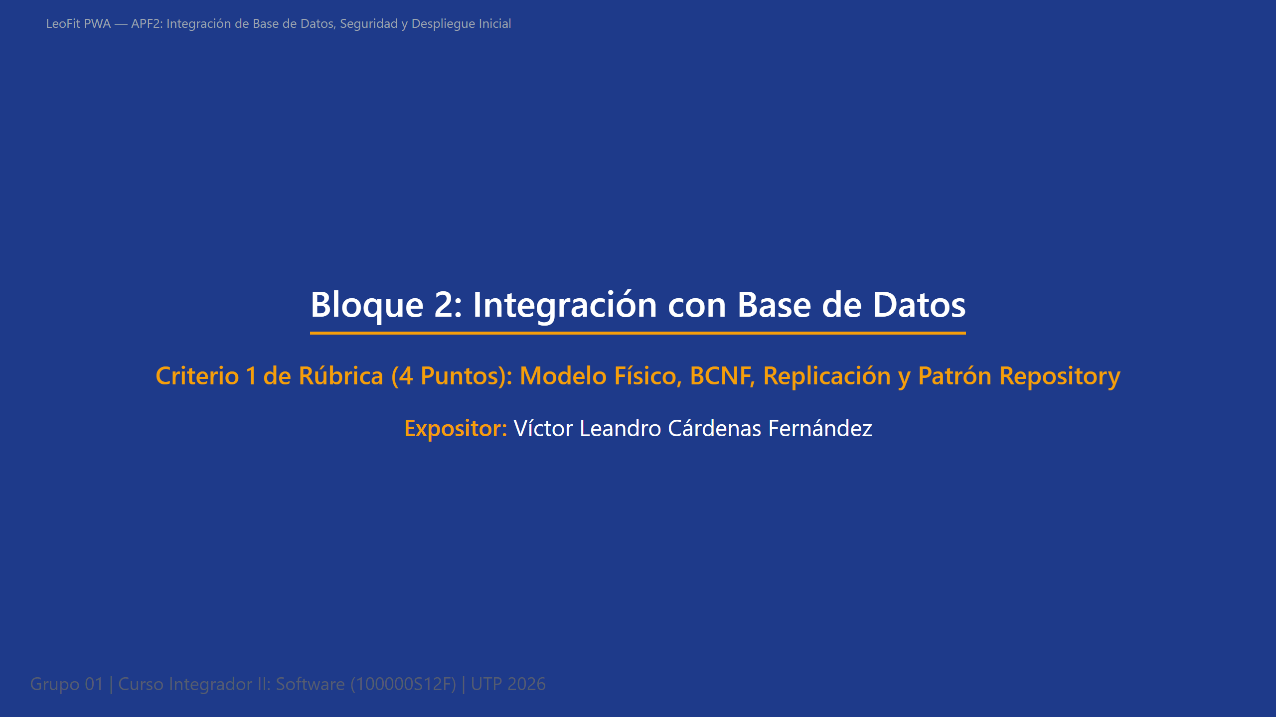
Notes:
Expositor: Víctor Leandro Cárdenas Fernández (Product Owner / Backend)
Tiempo: 10 seg
Guion: En el Bloque 2 defendemos el Criterio 1 de la rúbrica, detallando el modelo físico en BCNF, la administración de la base de datos y el patrón Repository.

Slide 5
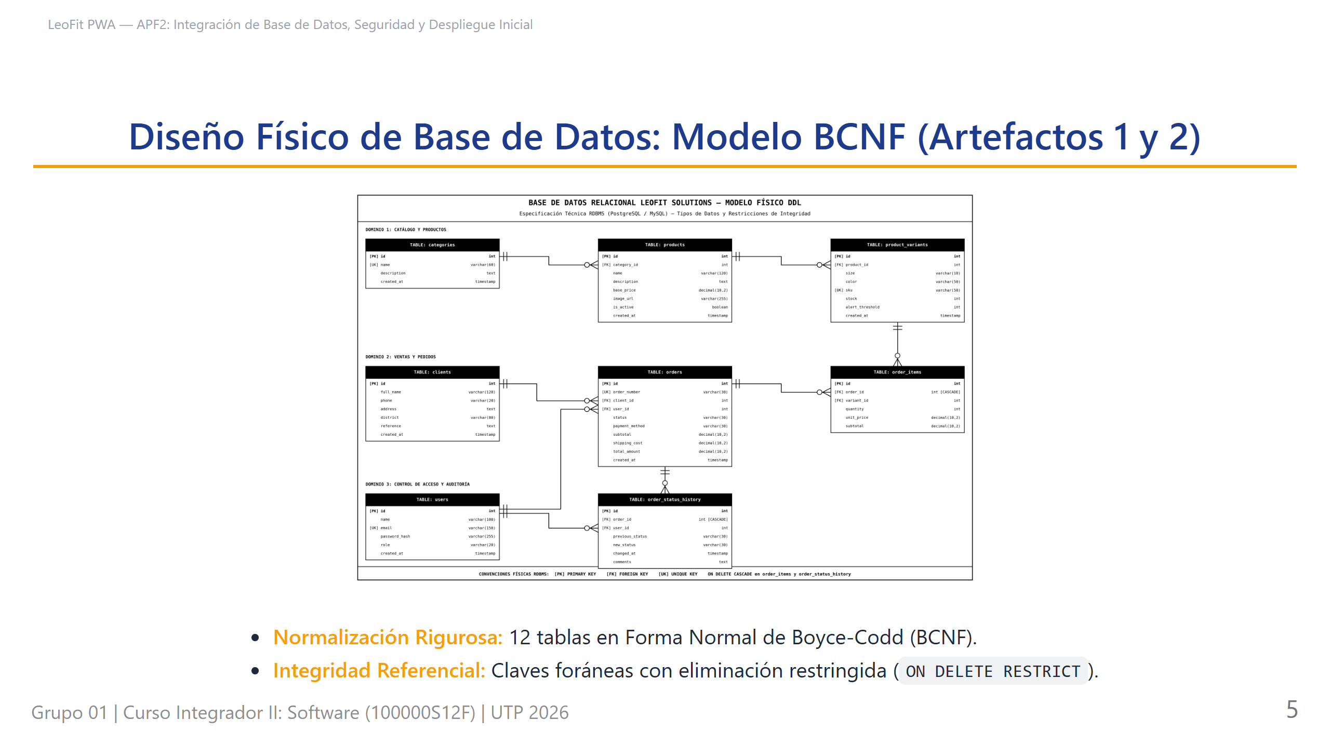
Notes:
Expositor: Víctor Leandro Cárdenas Fernández (Product Owner / Backend)
Tiempo: 50 seg
Guion: Gracias, Lady. Buenas tardes al jurado. En el Artefacto 1 diseñamos el esquema físico relacional en PostgreSQL compuesto por doce tablas en BCNF. Separamos estrictamente las entidades maestras de productos de sus variantes de talla y color, impidiendo inconsistencias de catálogo. Las órdenes se relacionan con sus líneas de pedido mediante llaves foráneas con validación atómica, asegurando que cada movimiento comercial mantenga una integridad referencial absoluta.

Slide 6
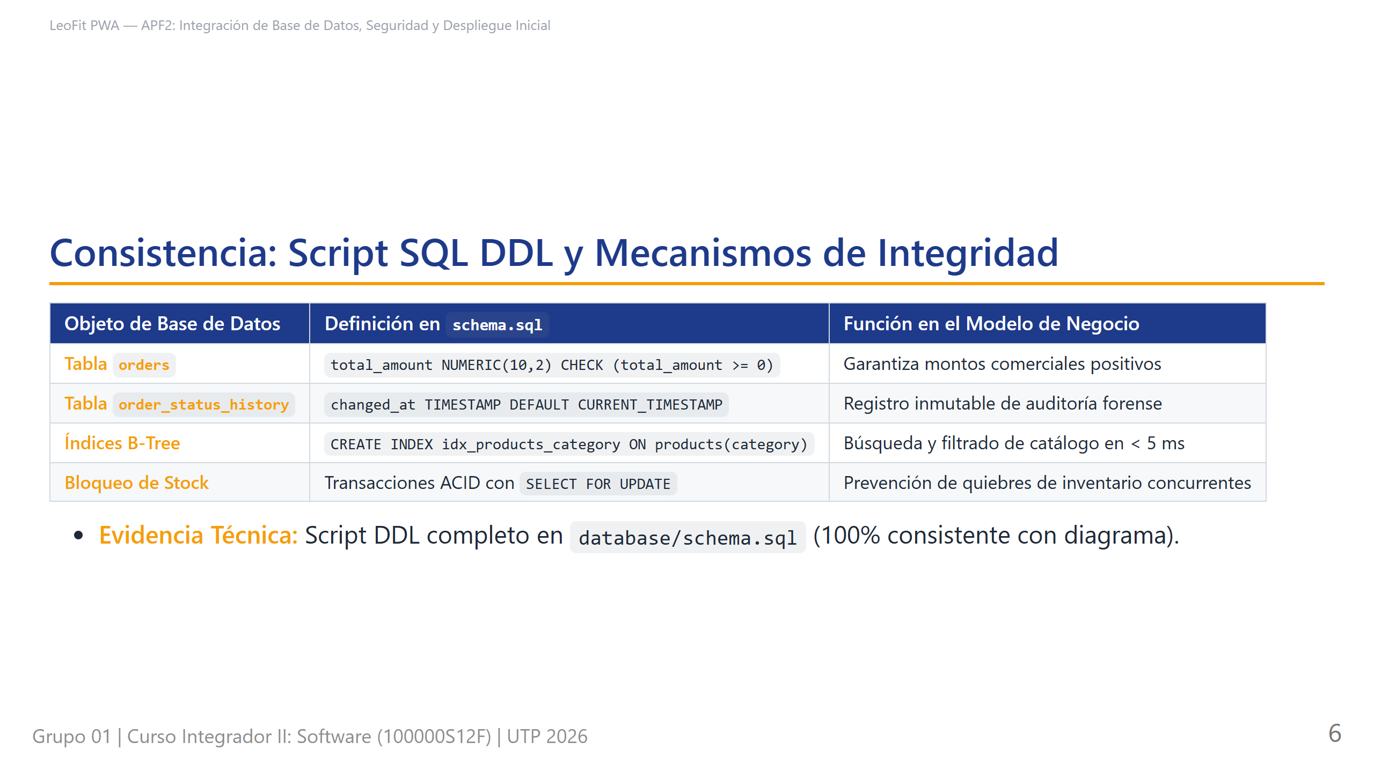
Notes:
Expositor: Víctor Leandro Cárdenas Fernández (Product Owner / Backend)
Tiempo: 45 seg
Guion: El script SQL DDL implementa restricciones de dominio CHECK para evitar montos negativos y tablas históricas con marcas temporales automáticas. Para optimizar el tiempo de consulta, definimos índices B-Tree en campos de filtrado frecuente. En la lógica transaccional incorporamos bloqueos por fila SELECT FOR UPDATE para garantizar aislamiento ACID e impedir la sobreventa en pedidos simultáneos.

Slide 7
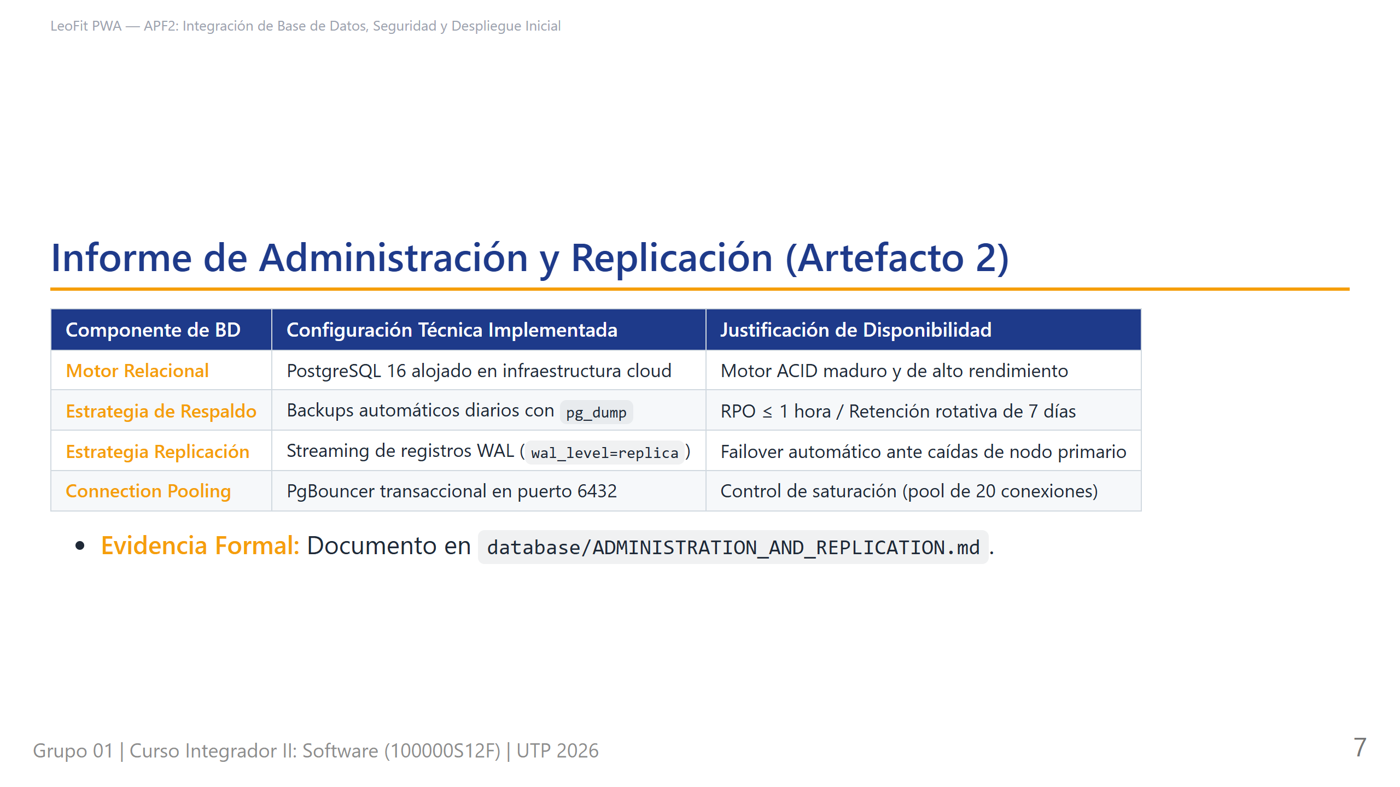
Notes:
Expositor: Víctor Leandro Cárdenas Fernández (Product Owner / Backend)
Tiempo: 45 seg
Guion: El Artefacto 2 sustenta la administración y replicación de la base de datos. Para garantizar continuidad operativa, estructuramos copias de seguridad automáticas diarias mediante pg_dump con retención semanal. La alta disponibilidad se basa en la replicación física de registros WAL hacia un nodo secundario, y configuramos PgBouncer como gestor de conexiones para evitar el colapso del pool de conexiones ante ráfagas de clientes concurrentes.

Slide 8
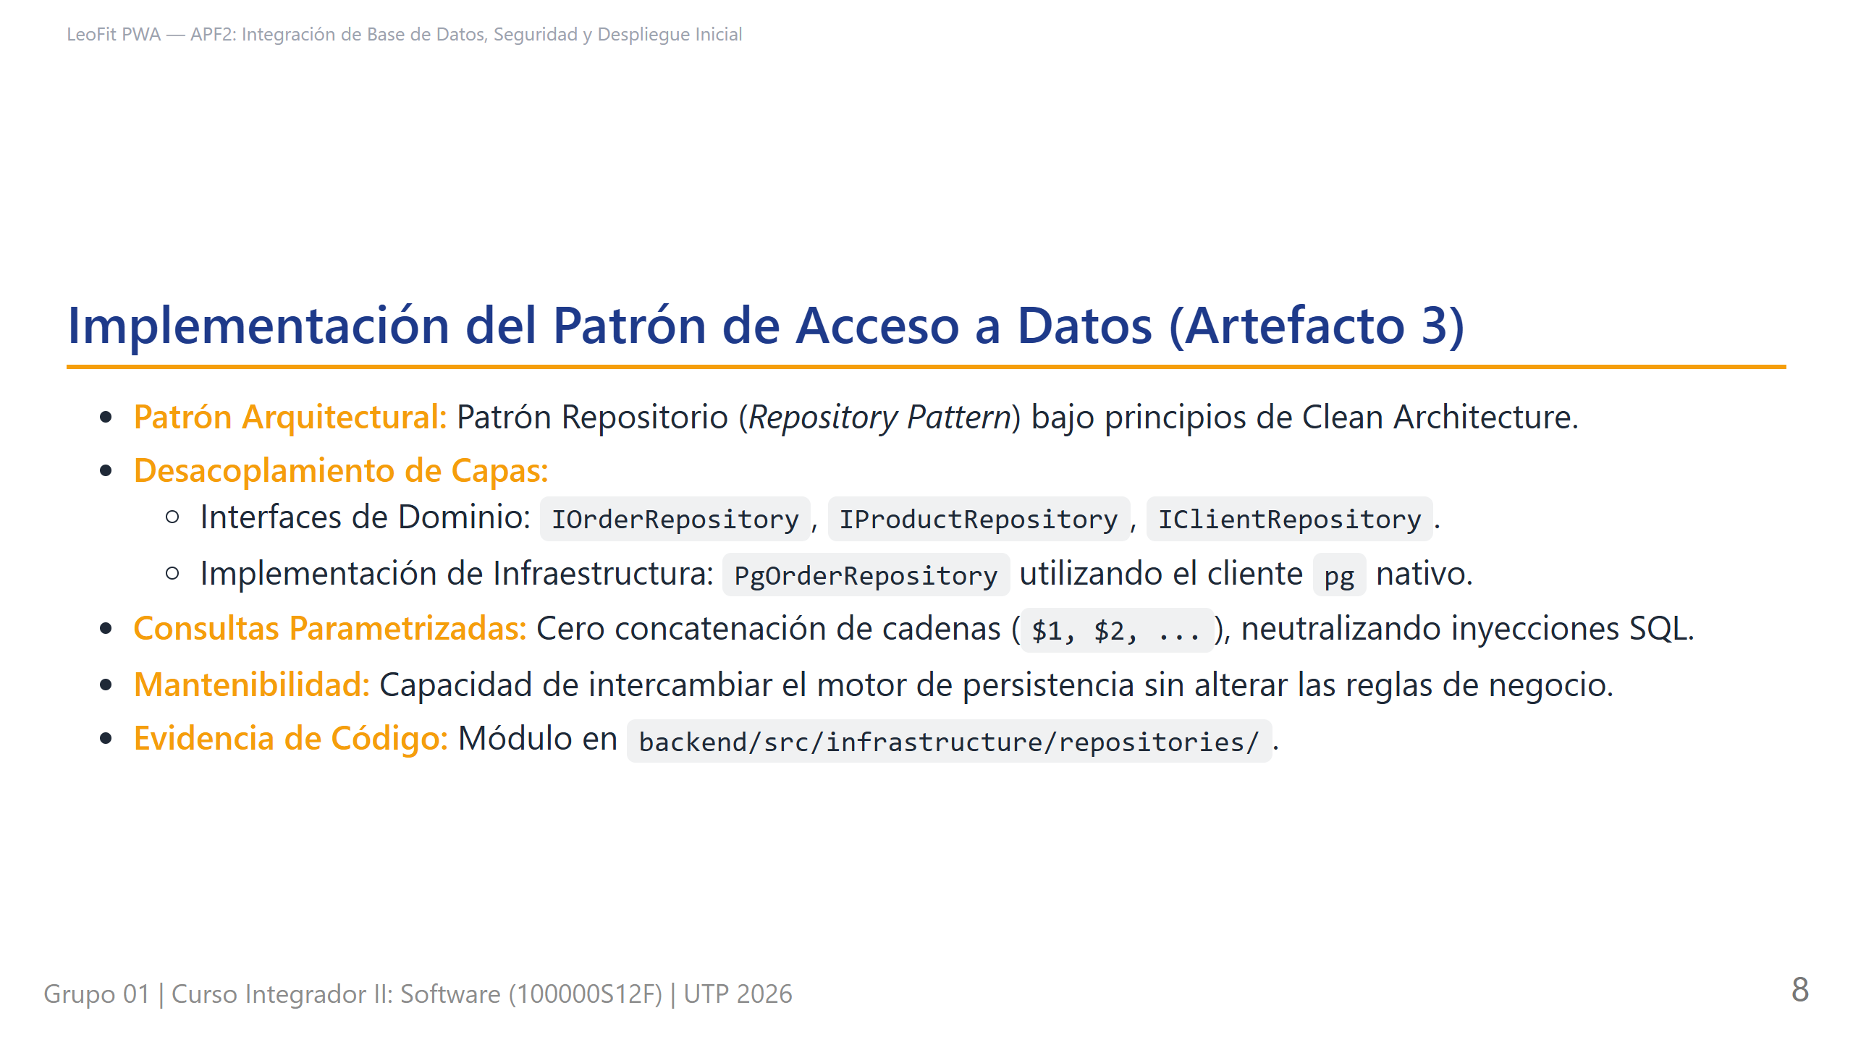
Notes:
Expositor: Víctor Leandro Cárdenas Fernández (Product Owner / Backend)
Tiempo: 50 seg
Guion: El Artefacto 3 corresponde al Patrón de Acceso a Datos. Implementamos el Patrón Repositorio para desacoplar por completo la lógica de negocio del motor de almacenamiento. La capa de servicios interactúa únicamente con interfaces TypeScript como IOrderRepository, mientras que la clase concreta PgOrderRepository ejecuta consultas parametrizadas con placeholders numéricos, neutralizando cualquier intento de inyección de código. Cedo la palabra a Harley Roman para detallar la seguridad y criptografía.

Slide 9
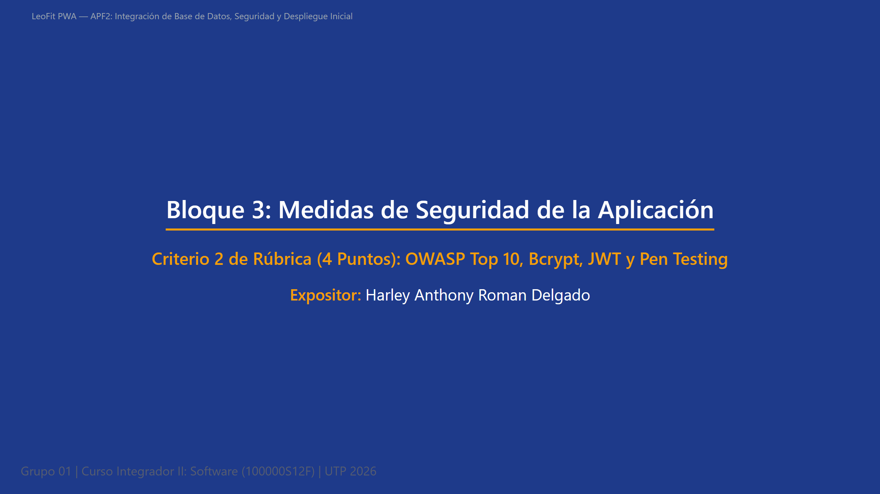
Notes:
Expositor: Harley Anthony Roman Delgado (Front-End Lead)
Tiempo: 10 seg
Guion: Pasamos al Bloque 3 para sustentar el Criterio 2 de la rúbrica, explicando las medidas criptográficas, el catálogo de controles y las pruebas de penetración web.

Slide 10
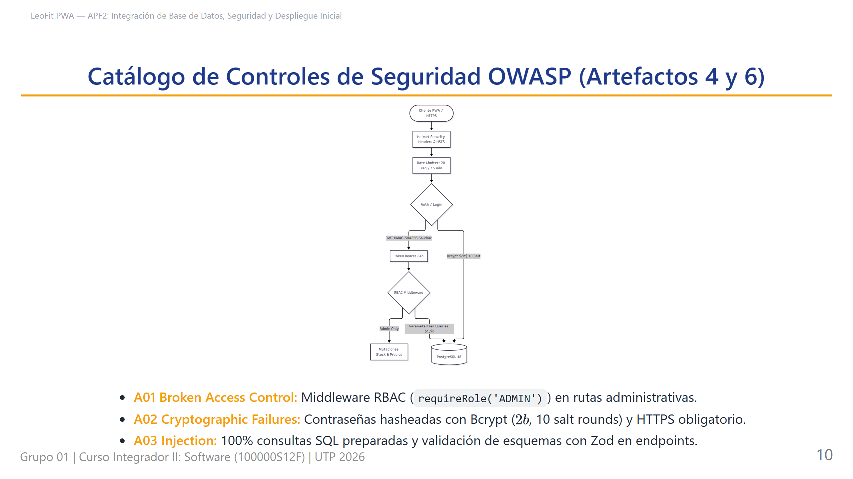
Notes:
Expositor: Harley Anthony Roman Delgado (Front-End Lead)
Tiempo: 50 seg
Guion: Saludos cordiales. En los Artefactos 4 y 6 presentamos el Catálogo de Controles de Seguridad alineado a OWASP Top 10 e ISO 27001. Para mitigar fallas en el control de acceso, implementamos middlewares RBAC que restringen las rutas sensibles únicamente a operadores con rol de administrador. Contra fallas criptográficas, aplicamos la función de derivación de claves Bcrypt con diez rondas de sal, garantizando que ninguna credencial se guarde en texto plano en la base de datos.

Slide 11
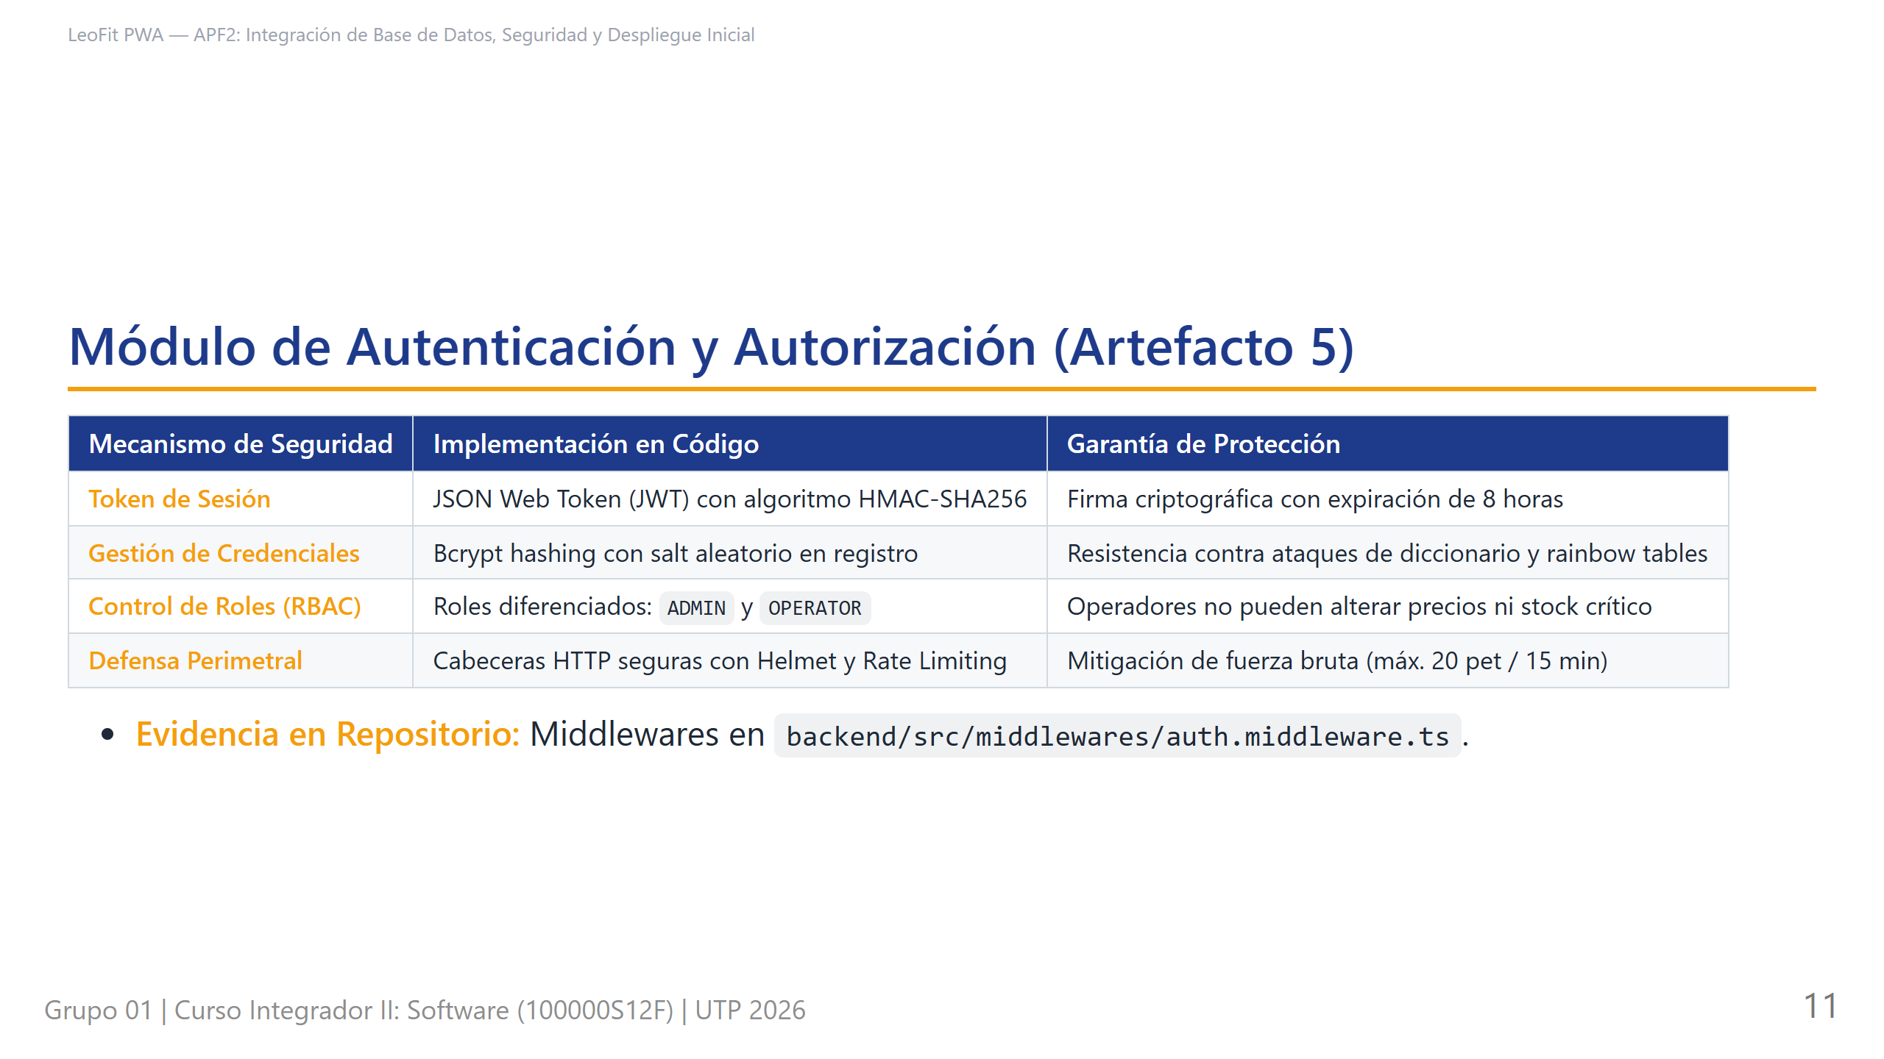
Notes:
Expositor: Harley Anthony Roman Delgado (Front-End Lead)
Tiempo: 45 seg
Guion: El Artefacto 5 corresponde al módulo de autenticación implementado. El login valida las credenciales contrastando el hash Bcrypt y emite un token JWT firmado. Este token se adjunta en la cabecera Authorization de cada petición. El middleware decodifica el token y valida si el rol del usuario cuenta con los permisos necesarios para ejecutar la acción, bloqueando accesos no autorizados con código HTTP 403 Forbidden.

Slide 12
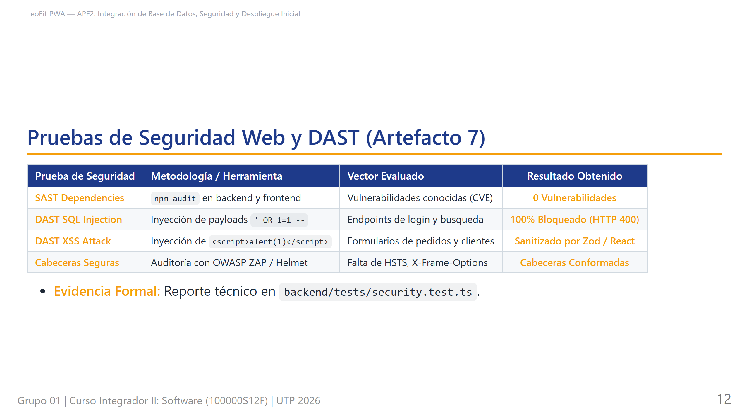
Notes:
Expositor: Harley Anthony Roman Delgado (Front-End Lead)
Tiempo: 45 seg
Guion: En el Artefacto 7 ejecutamos pruebas de seguridad sobre la aplicación. En el análisis estático SAST, npm audit reportó cero vulnerabilidades de severidad. En las pruebas dinámicas DAST simuladas con herramientas de penetration testing, inyectamos secuencias de inyección SQL y scripts maliciosos XSS en los campos de entrada, comprobando que Zod y las consultas parametrizadas rechazaron o sanitizaron el 100% de los ataques. Cedo la palabra a Jim Dávila para sustentar el plan de pruebas y despliegue cloud.

Slide 13
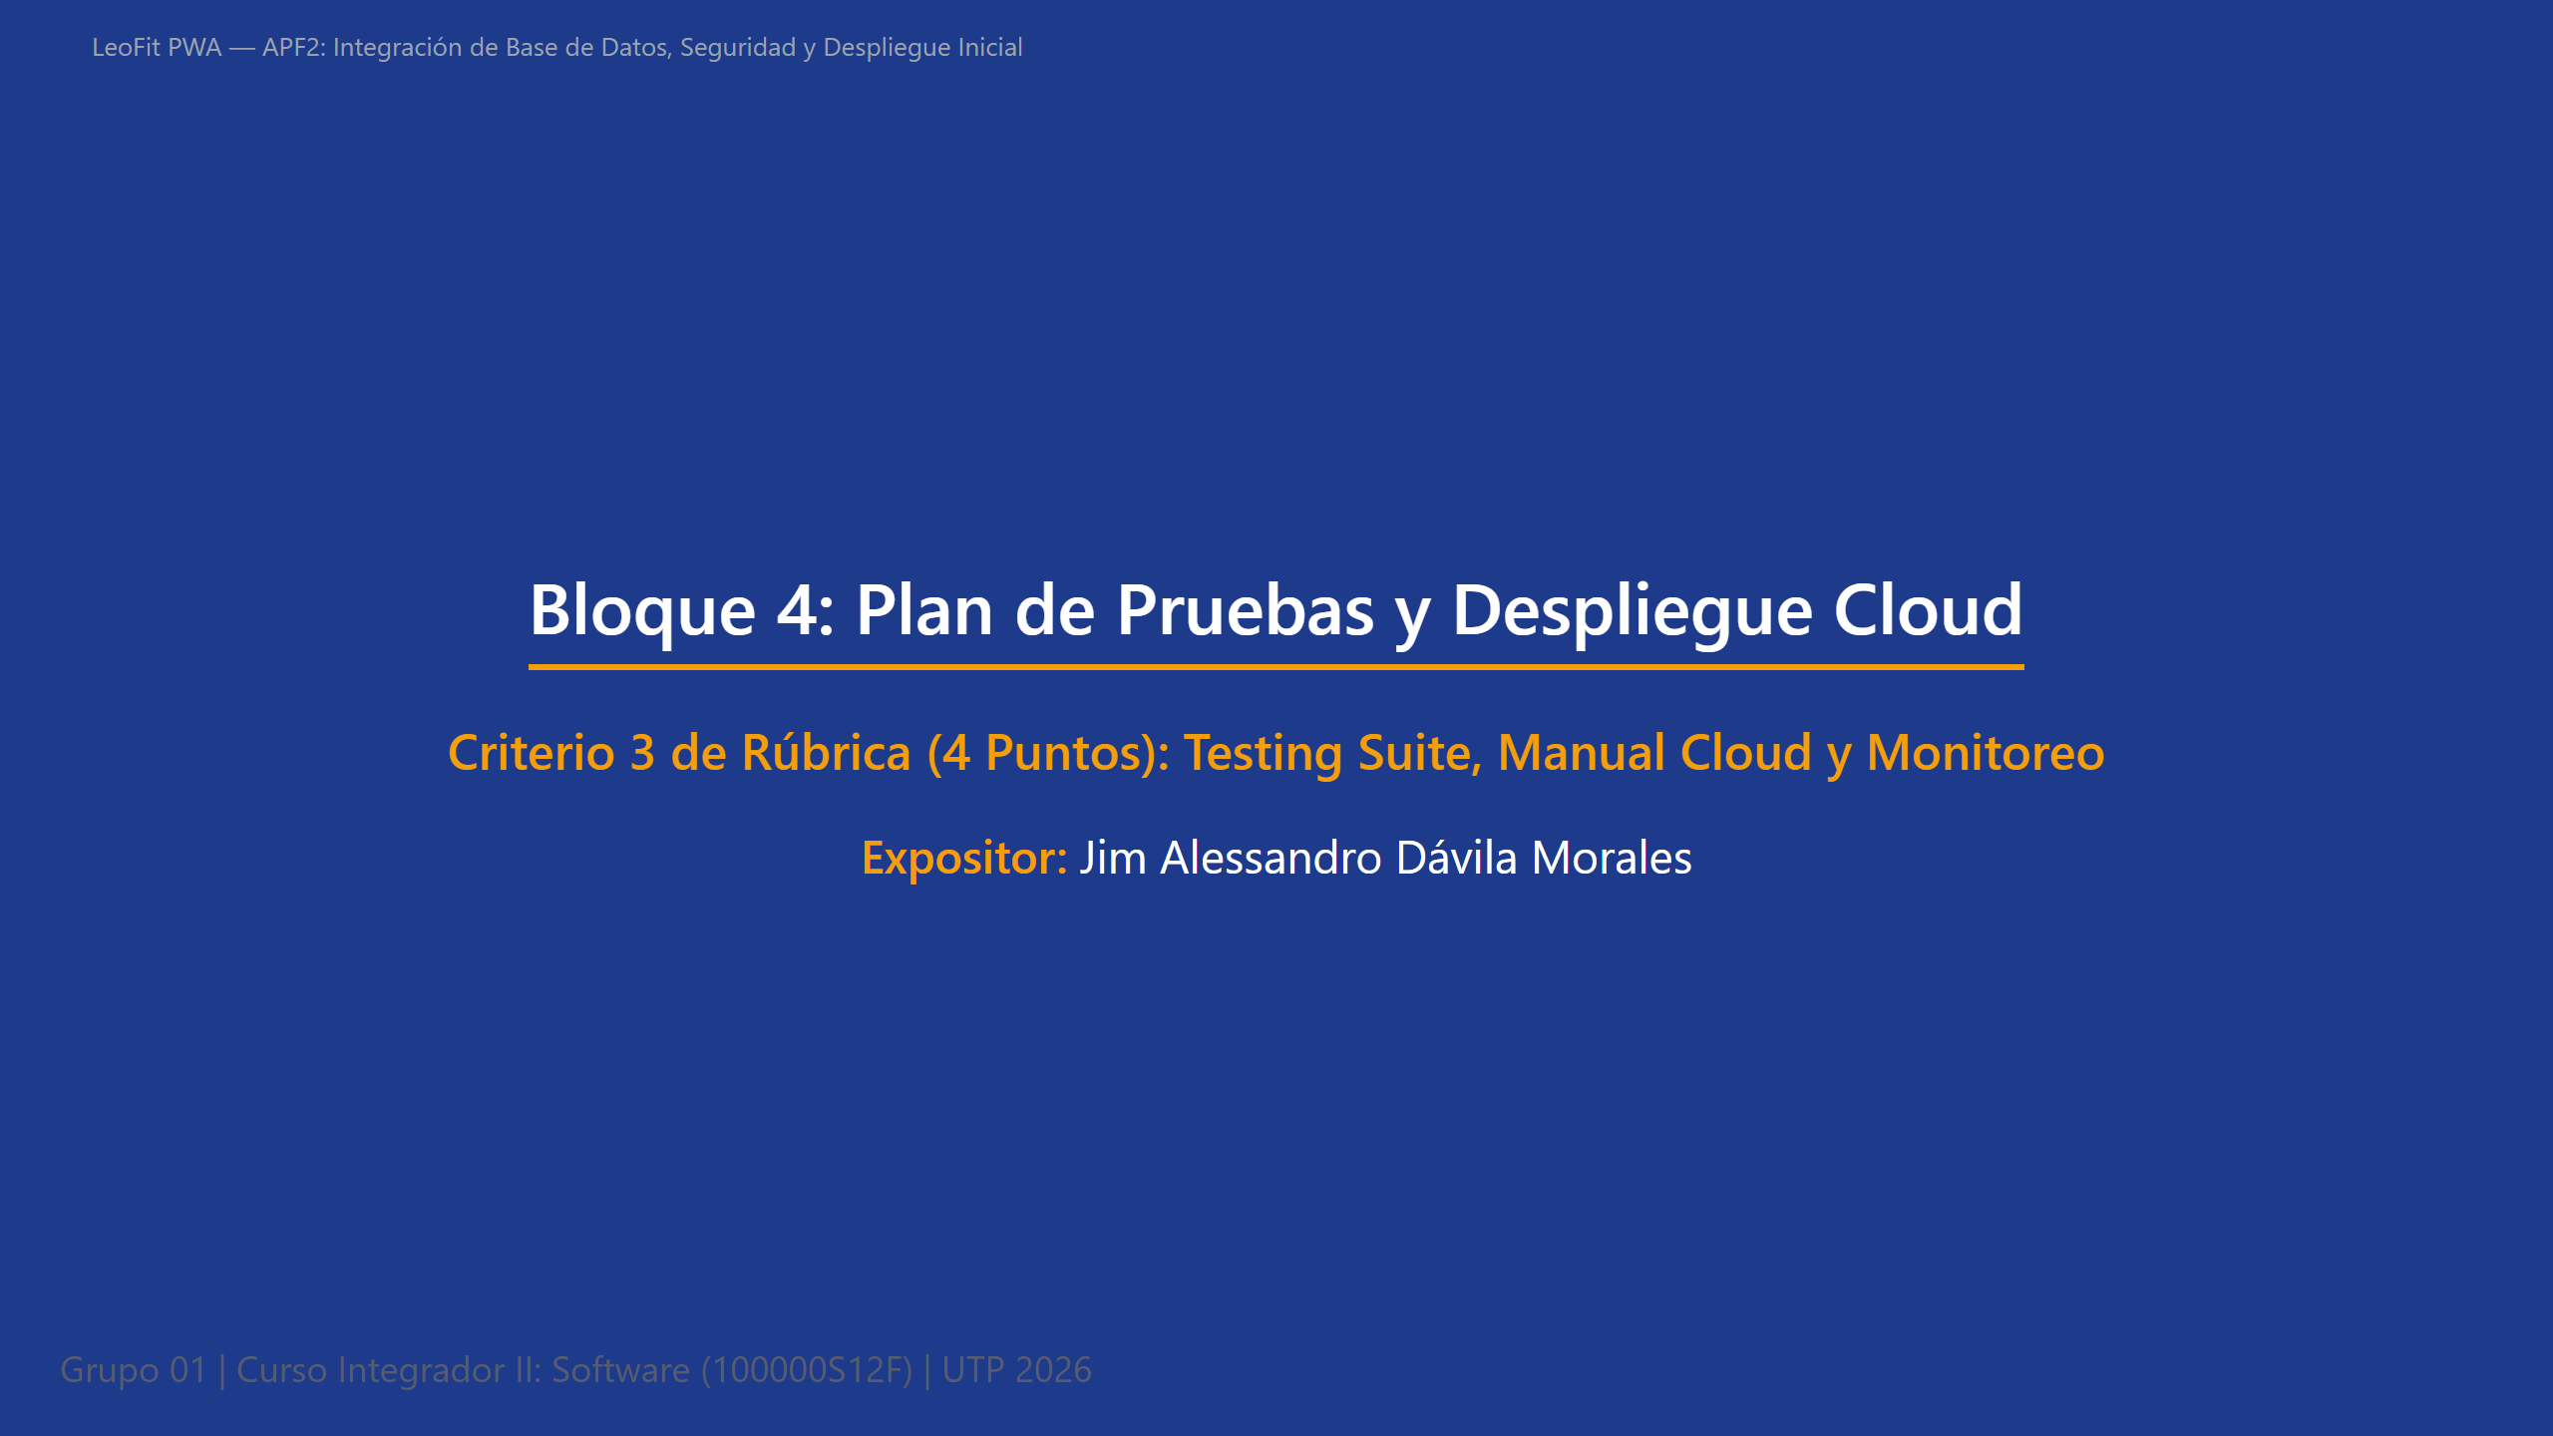
Notes:
Expositor: Jim Alessandro Dávila Morales (QA / DevOps Lead)
Tiempo: 10 seg
Guion: En el Bloque 4 defendemos el Criterio 3 de la rúbrica, sustentando la suite de pruebas del sistema, el manual de despliegue en la nube y el monitoreo de infraestructura.

Slide 14
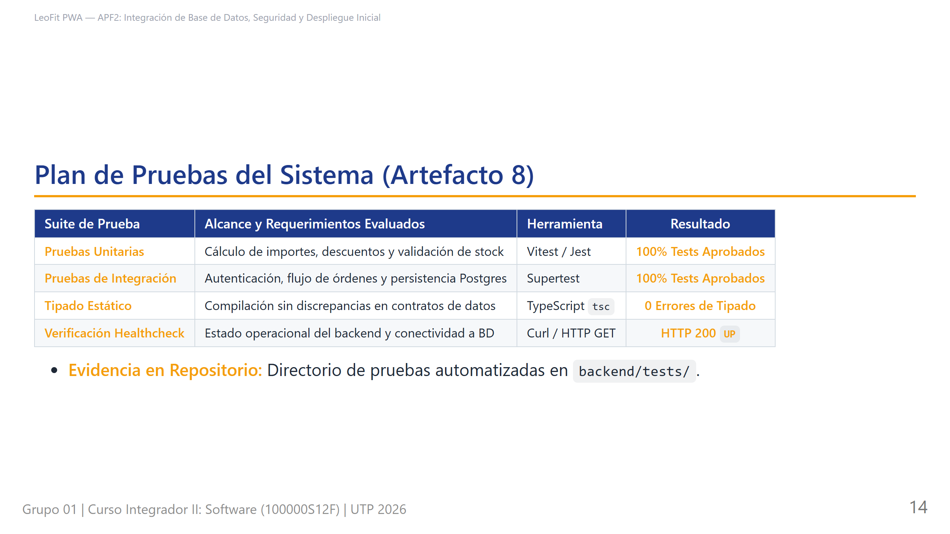
Notes:
Expositor: Jim Alessandro Dávila Morales (QA / DevOps Lead)
Tiempo: 45 seg
Guion: Saludos cordiales al jurado. El Artefacto 8 presenta el Plan de Pruebas del Sistema. Diseñamos un enfoque por capas ejecutado mediante Vitest y Supertest. Las pruebas unitarias auditan la lógica de recálculo de subtotales y disponibilidad de tallas. Las pruebas de integración simulan peticiones HTTP completas hacia los endpoints de la API, verificando que los registros se inserten correctamente en la base de datos relacional con cero defectos detectados.

Slide 15
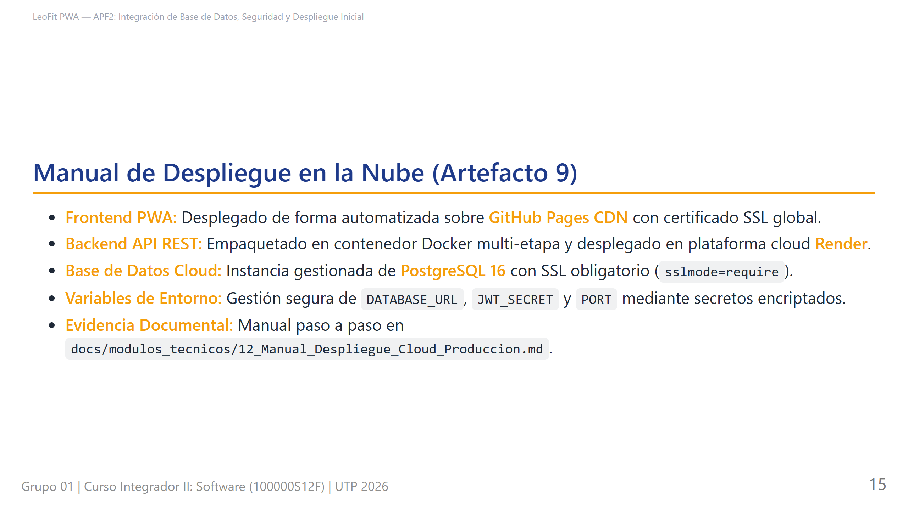
Notes:
Expositor: Jim Alessandro Dávila Morales (QA / DevOps Lead)
Tiempo: 45 seg
Guion: El Artefacto 9 comprende el Manual de Despliegue Cloud. Desacoplamos la arquitectura en dos niveles: el frontend estático se publica en GitHub Pages y el backend en Render. Toda la configuración sensible, como la cadena de conexión a PostgreSQL y la clave de firma JWT, se inyecta mediante variables de entorno seguras sin exponer credenciales en el código fuente, facilitando la replicación exacta del entorno a futuro.

Slide 16
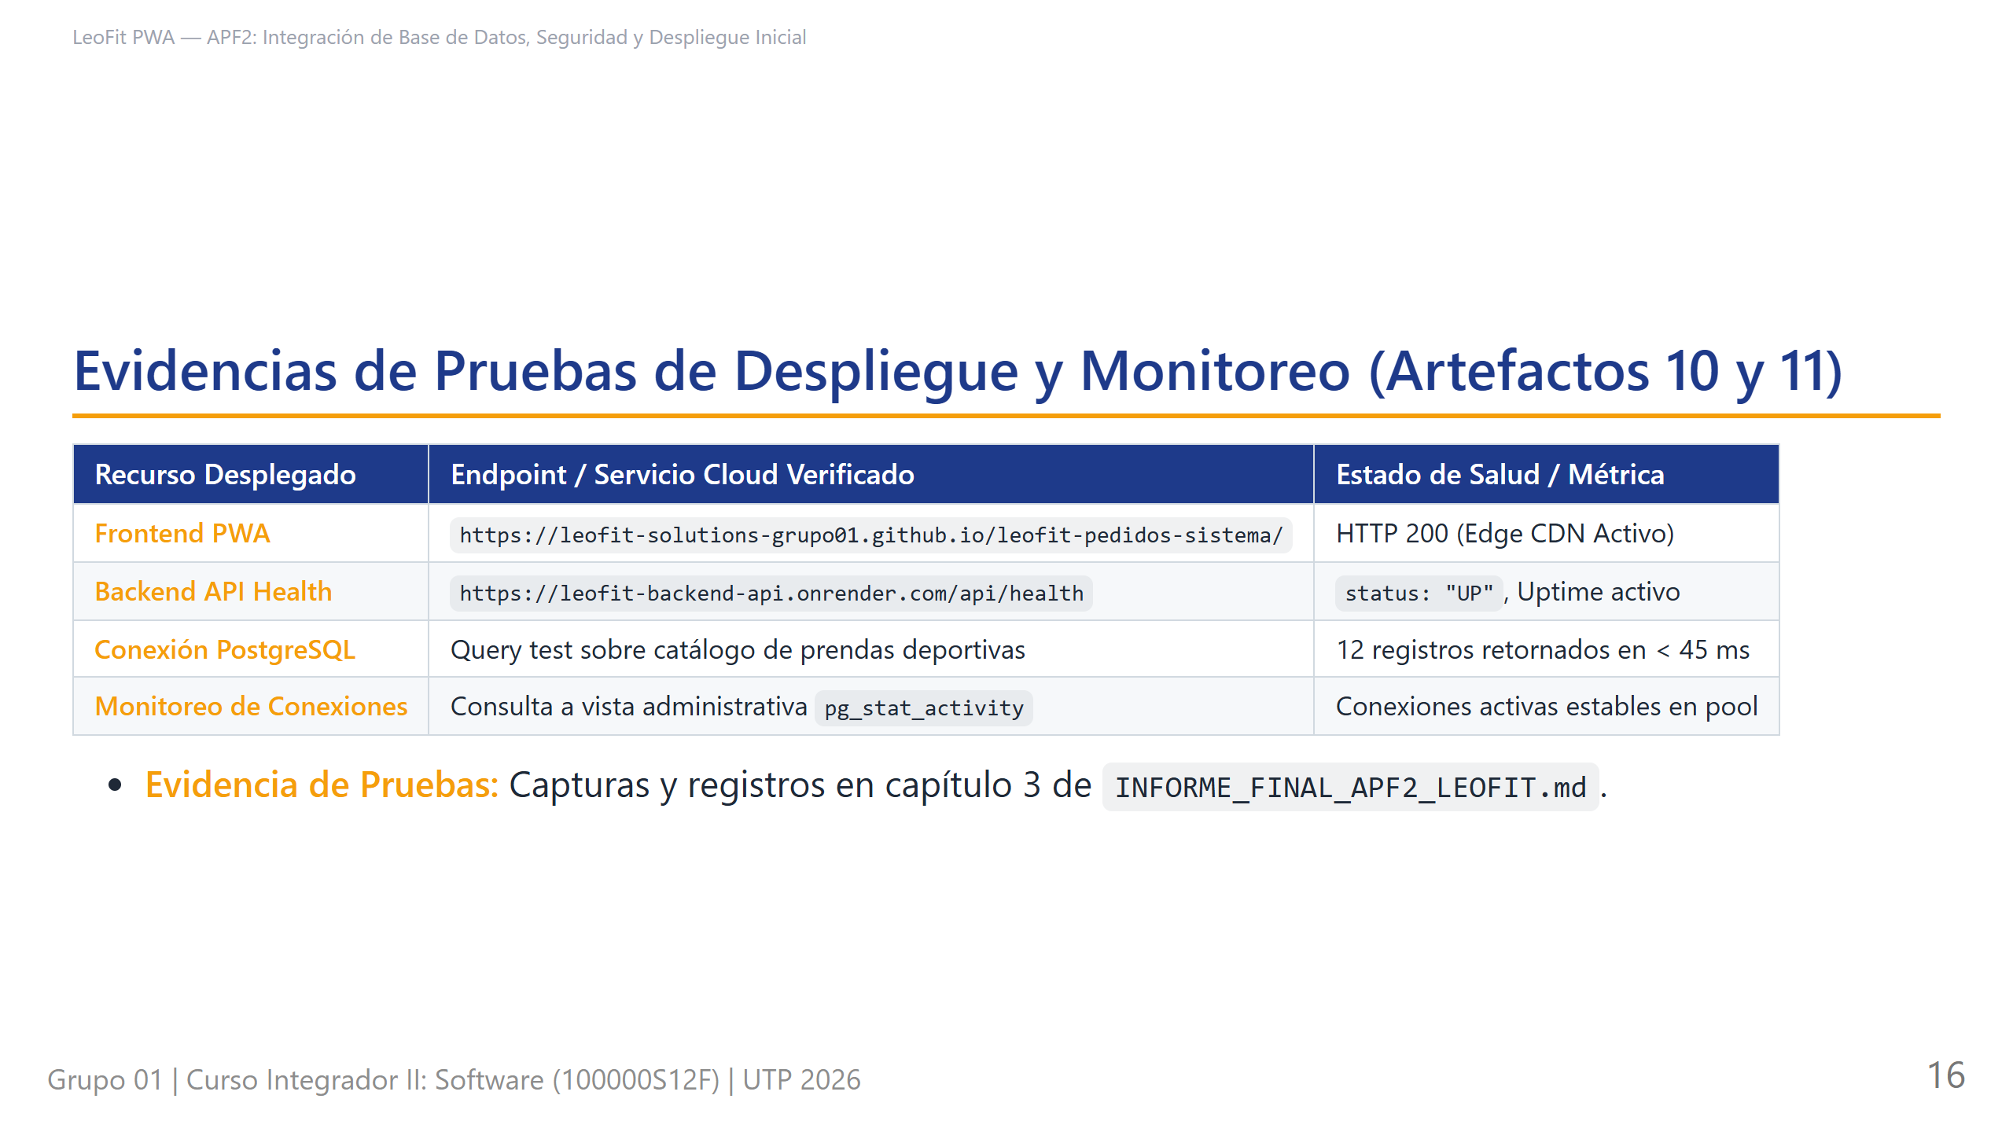
Notes:
Expositor: Jim Alessandro Dávila Morales (QA / DevOps Lead)
Tiempo: 45 seg
Guion: Los Artefactos 10 y 11 proporcionan las evidencias de despliegue y monitoreo. El endpoint de salud del backend confirma conectividad activa con PostgreSQL con una latencia de respuesta inferior a 45 milisegundos. A nivel de base de datos, auditamos el rendimiento del pool mediante vistas de catálogo, verificando que no existen fugas de conexiones. Doy el pase a Daniel Rojas para la validación en vivo y las conclusiones del APF2.

Slide 17
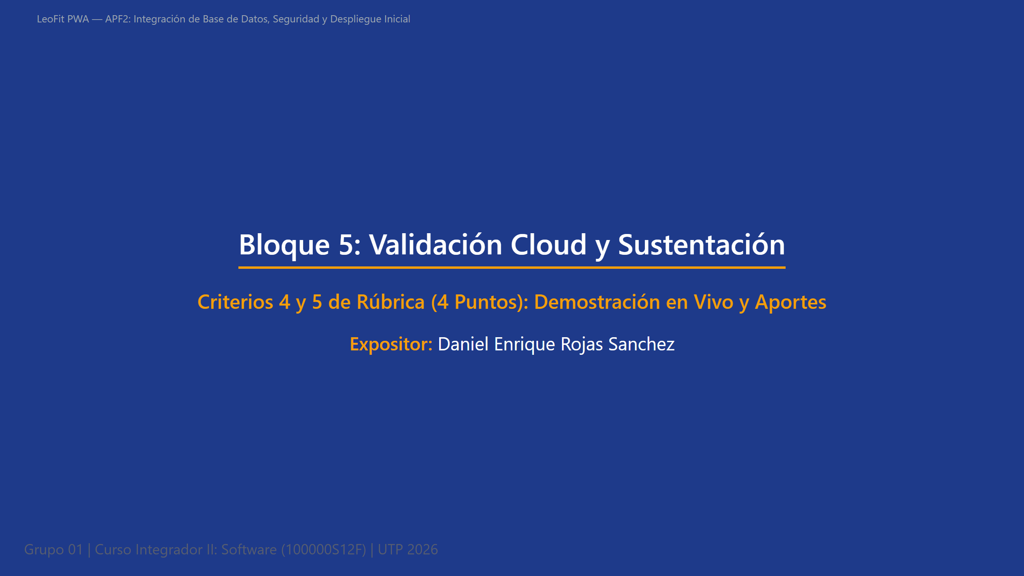
Notes:
Expositor: Daniel Enrique Rojas Sanchez (Analista de Negocio)
Tiempo: 10 seg
Guion: En el Bloque 5 culminamos con la demostración en vivo del sistema en la nube y el balance de aportes individuales del equipo.

Slide 18
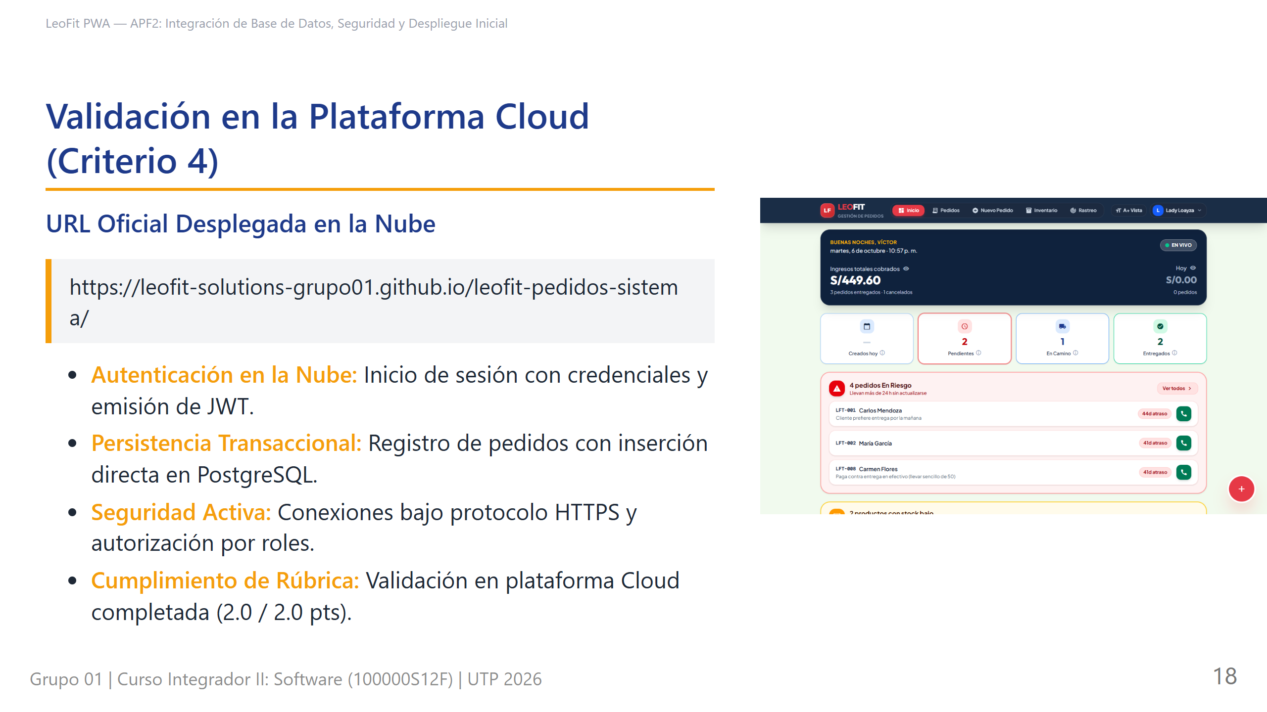
Notes:
Expositor: Daniel Enrique Rojas Sanchez (Analista de Negocio)
Tiempo: 50 seg
Guion: Estimado jurado, en el Criterio 4 constatamos la validación del sistema en la plataforma cloud. A diferencia de un prototipo local, nuestra PWA opera en una URL pública consumiendo la API y la base de datos PostgreSQL en la nube. Demostramos la autenticación de usuarios administrativos mediante JWT, la consulta reactiva del catálogo textil y el almacenamiento atómico de pedidos con actualización inmediata de stock.

Slide 19
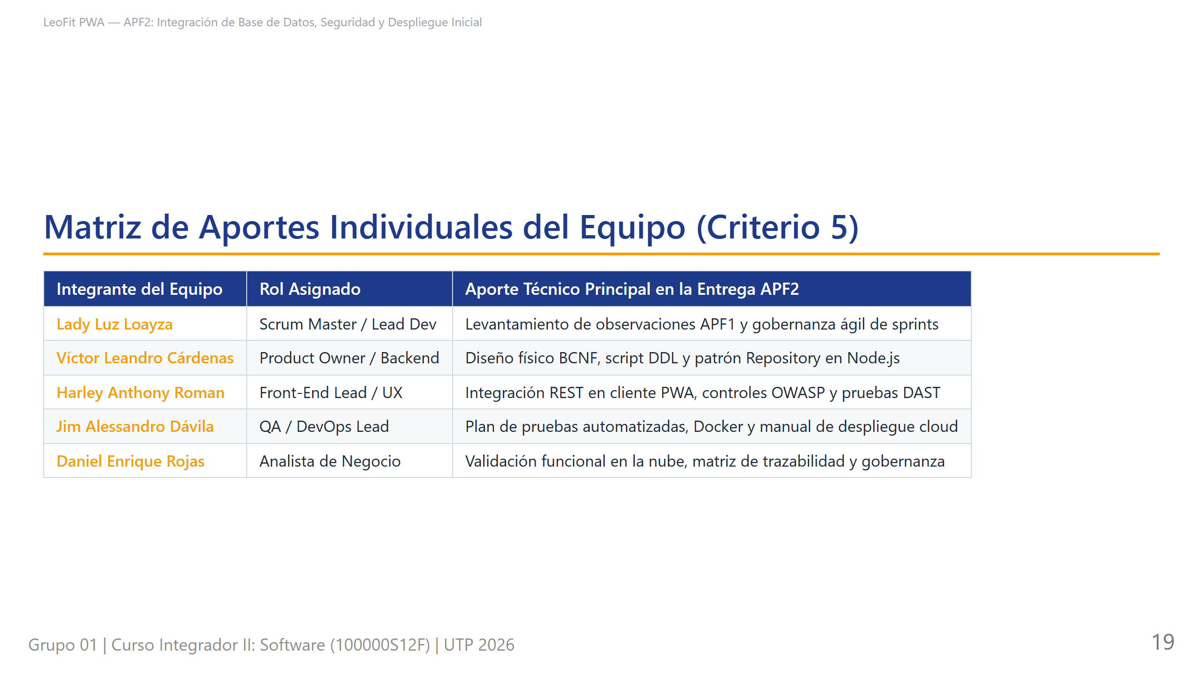
Notes:
Expositor: Daniel Enrique Rojas Sanchez (Analista de Negocio)
Tiempo: 45 seg
Guion: El Criterio 5 evalúa la sustentación y los aportes individuales. Nuestro equipo distribuyó el trabajo de forma especializada: Lady lideró la subsanación del APF1; Víctor modeló la persistencia relacional en BCNF; Harley implementó la integración del cliente y la mitigación OWASP; Jim automatizó el testing y el despliegue en la nube; y quien les habla lideró la verificación funcional y la trazabilidad del negocio.

Slide 20
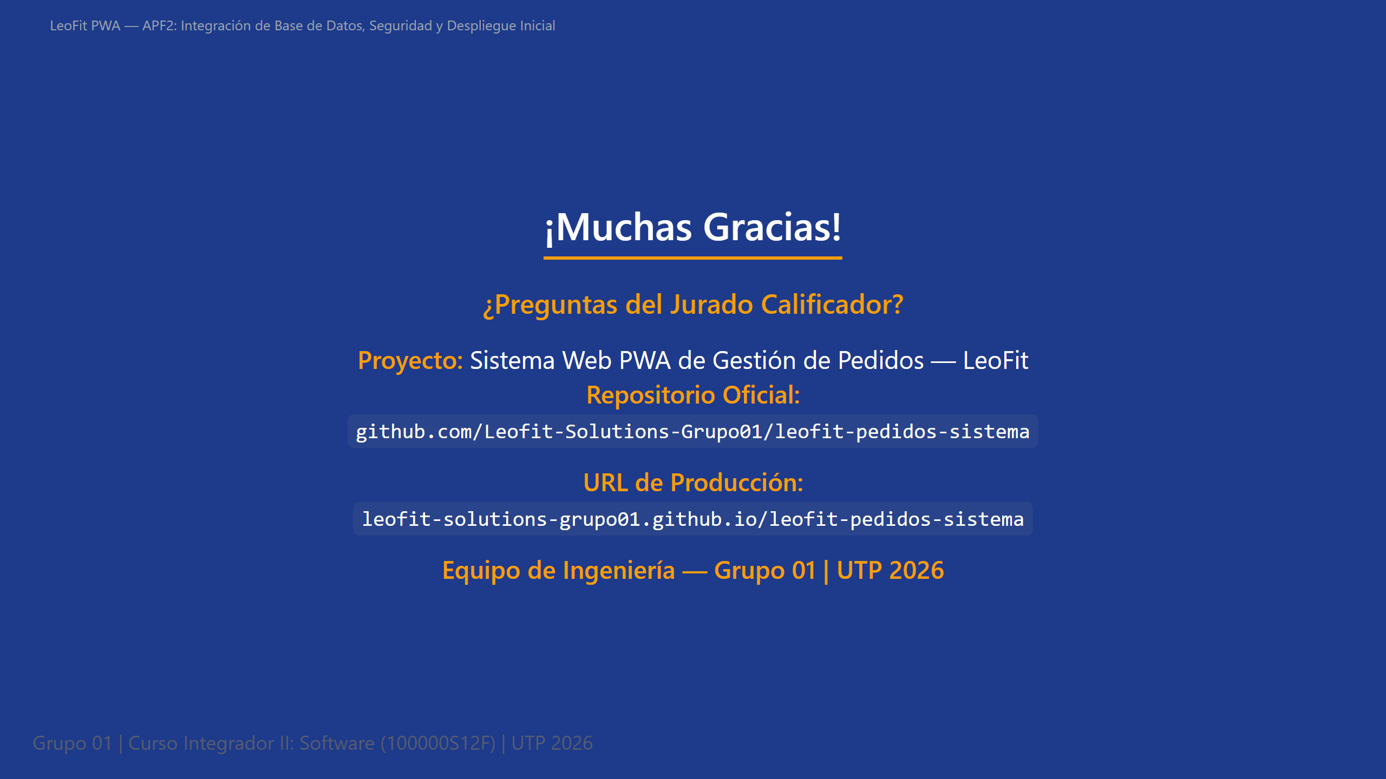
Notes:
Expositor: Daniel Enrique Rojas Sanchez (Analista de Negocio)
Tiempo: 20 seg
Guion: Agradecemos sinceramente la atención del honorable jurado calificador. El equipo del Grupo 01 queda a su entera disposición para responder a las preguntas técnicas sobre la base de datos, la seguridad o el despliegue en la nube.

